Slide 1

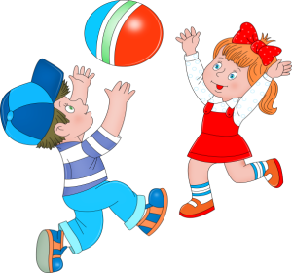
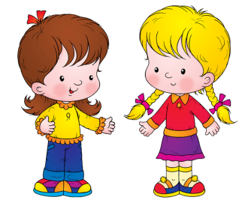
Профессии детского сада
МБДОУ «Атяшевский детский сад №2»
Атяшевского муниципального района
Республики Мордовия

Slide 2
Авторы проекта: воспитатели первой квалификационной категории
Милаева Г.Н., Кидяева М.А.
Продолжительность проекта: краткосрочный, июнь- август 2017г.
Тип проекта: информационно­практико­ориентированный, групповой
Участники проекта (взрослые, дети): воспитатели, родители, дети старшего возраста.
Возраст детей: 5-6 лет
«Дети – это счастье, созданное нашим трудом. Занятия, встречи с детьми, конечно, требуют душевных сил, времени, труда. Но, ведь и мы счастливы тогда, когда счастливы наши дети, когда их глаза наполнены радостью».
В.А.Сухомлинский
Проблема проекта:
Центральным звеном знаний о социальной действительности являются знания о трудовой деятельности людей. Это содержание знаний имеет непреходящее значение в социализации личности. От уровня знаний дошкольников о труде, профессиях человека, зависит и их интерес к труду и развитие их познавательной деятельности, и умение практически выполнять доступные трудовые процессы (повышение уровня знаний сопровождается активизацией интереса к
выполнению трудовых процессов).

Slide 3
Актуальность проекта:
В старшем дошкольном возрасте особое значение для полноценного развития
детской личности приобретает дальнейшее приобщение к миру взрослых людей и
созданных их трудом предметов. Ознакомление с профессиями обеспечивает
дальнейшее вхождение ребёнка в современный мир, приобщение к его ценностям,
обеспечивает удовлетворение и развитие половых познавательных интересов
мальчиков и девочек старшего дошкольного возраста. Поэтому и возникла идея
создания данного проекта. Углубленное изучение профессий способствует развитию представлений об их значимости, ценности каждого труда, развитию доказательной речи. Правильный выбор профессии определяет жизненный успех.
В детском саду дети проводят много времени, поэтому важно, чтобы дети знали о своём ”втором доме” как можно больше полезного и интересного. Каждый день ребят встречают взрослые, которые стараются, чтобы малышам в детском саду было уютно и весело. Поэтому важно, чтобы ребята знали, кто их ждёт в детском саду и как эти люди готовятся к их приходу, чем занимаются и могут помочь малышам. Ценность и значимость знакомства детей с профессиями детского сада заключается в том, что малыши приобретают коммуникативные навыки и уважение к труду взрослых.
Цель проекта: обогащать знания и представления детей о профессиях работников
детских учреждений, воспитывать у детей уважительное отношение к труду
взрослых.

Slide 4
Задачи проекта:
Для детей:
1) познакомить детей с названиями профессий детского сада;
2) дать представления об основных функциях, которые выполняют
работники учреждения;
3) воспитывать уважение к труду сотрудников детского сада;
4) развивать коммуникативные способности, кругозор, логическое мышление у
детей через совместное речевое творчество, чтение художественной литературы
и дидактические игры;
5) воспитывать гуманное отношение к окружающему миру посредством
чтения литературы, бесед;
6) воспитывать у детей дружеские отношения и умения совместно работать
в коллективе, побуждать обращаться к взрослым с вопросами, суждениями,
высказываниями;
7) поощрять стремление находить пути решения в различных ситуациях.
Для педагогов:
1) создать предметно­ пространственную среду
2) организовать в уголке родителей рубрику ”Играют наши дети”;
3) формировать коммуникативные навыки через игровую деятельность;
4) вызвать у детей интерес с сотворчеству с родителями при создании работ по
художественно­ творческой деятельности;
5) организовать оформление выставки «Играем в детский сад».
Для родителей:
1) активное участие в проектной деятельности.

Slide 5
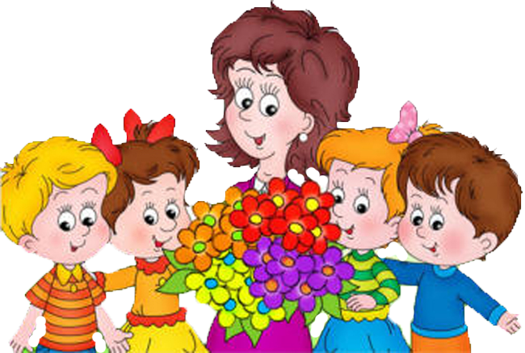
Землю солнце красит, а человека – труд.

Slide 6
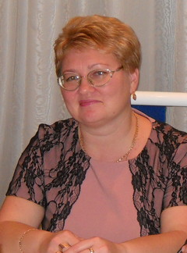
Заведующая
Бухаркина
Наталья Михайловна
У заведующей заботы
Всех других важней забот.
Как приходит на работу,
Так пошел круговорот:
Заболела в группе няня,
Нужно кем-то заменить,
А энергии не станет -
В Горэнерго позвонить.
Подобрать специалистов,
Чтоб учебный год начать.
Пригласить в детсад артистов,
Детям сказку показать.
Записать детишек новых,
Педагогов похвалить,
И, конечно же, обновы
Для детсада закупить.

Slide 7
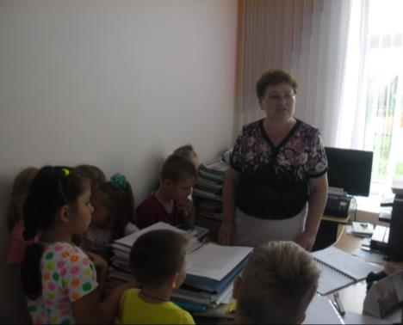
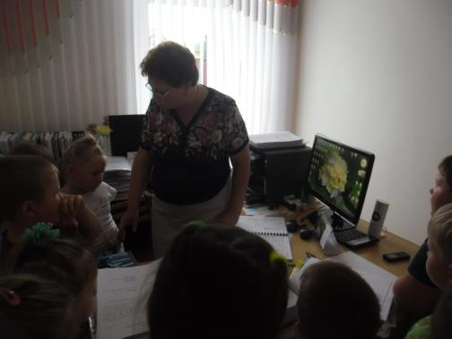
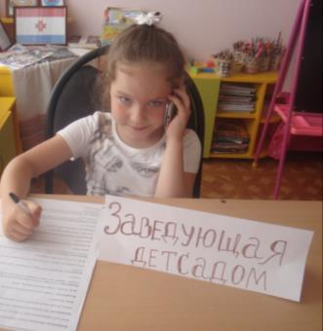
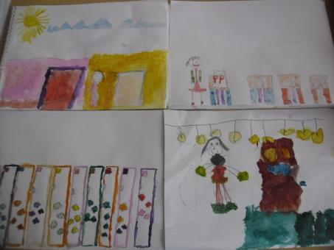

Slide 8
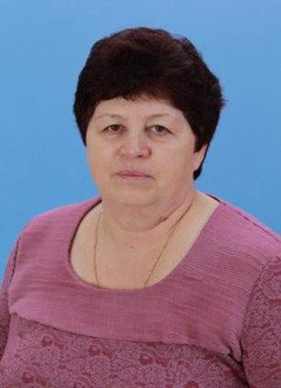
Заместитель заведующего по АХЧ
Батяркина Любовь Дмитриевна
Кто привык нести кошмарный
Груз хозяйственных забот?
Кто, увидев неполадки,
Вмиг порядок наведёт?
Отвечайте на вопрос,
Кто же это? Наш... (завхоз)!
Кто заведует всерьез
Всем хозяйством? Наш завхоз!
В чьих руках всегда умело
Спорится любое дело?
У неё всегда в порядке
Краска, веники, тетрадки,
И на ёлке в Новый год
С нами пляшет и поёт!

Slide 9
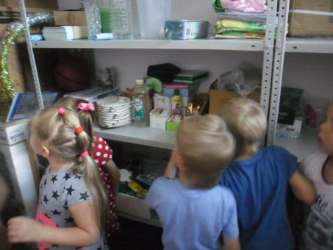
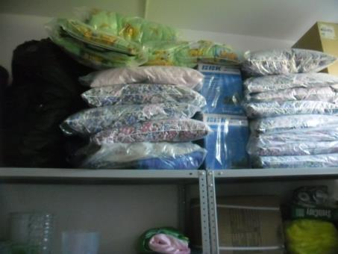
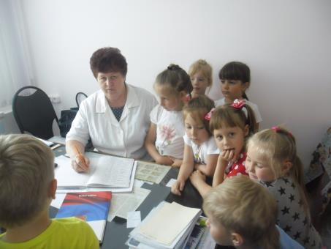

Slide 10
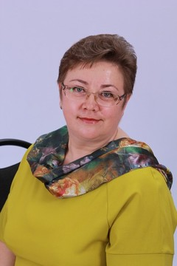
Старший воспитатель Жданкина
Наталья Михайловна
Чтоб деток верно воспитать,
Необходимо много знать.
Знать нужно психологию
И знать физиологию.
Быть Знайкой в педагогике,
Риторике и логике.
Но главное, чтоб методистом быть,
Детишек надобно любить.

Slide 11
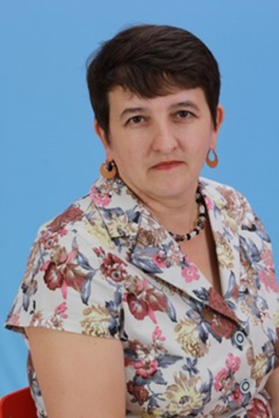
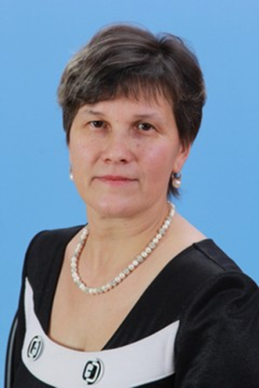
Воспитатели группы «Бабочки»
Милаева Галина Николаевна
Кидяева Марина Александровна
Воспитателем надо родиться,
Чтоб детей непременно любить.
И терпенье иметь, не сердиться,
И заботой уметь окружить!

Slide 12
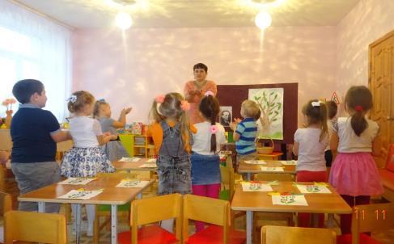
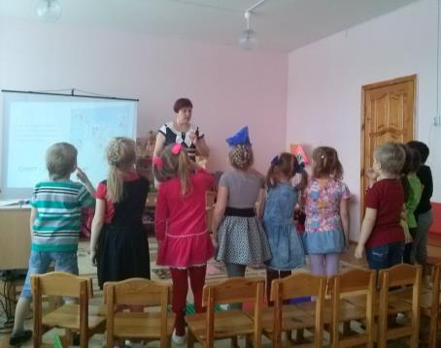
Ты учишь буквы складывать, считать,
Цветы растить и бабочек ловить,
На все смотреть и все запоминать,
И все родное, Родину любить.
В детском саду воспитатель организует игры с детьми, учит их рисовать, лепить, вырезать из бумаги, конструировать, мастерить. Воспитатель читает детям книги, рассказывает сказки, учит с ними стихи, загадки и считалки, знакомит их с окружающим миром, учит любить природу, уважать старших.
Утром, когда дети приходят в детский сад, воспитатель проводит с ними зарядку – это несложные, но очень полезные физические упражнения.
Воспитатель учит детей умываться, одеваться и раздеваться, правильно пользоваться столовыми приборами, обучает детей правилам этикета.

Slide 13
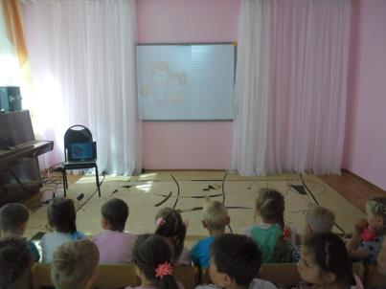
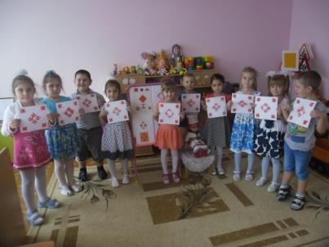
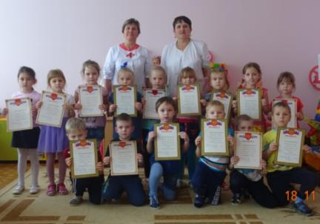
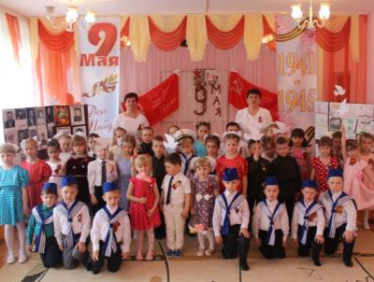

Slide 14
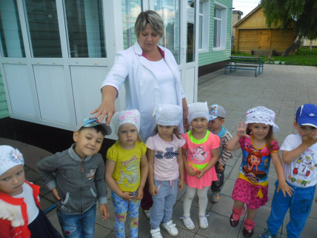
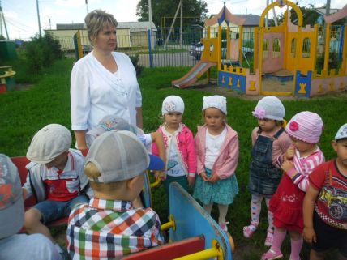
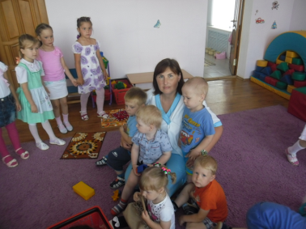
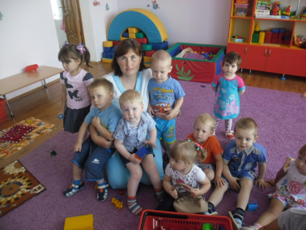
Наши воспитатели

Slide 15
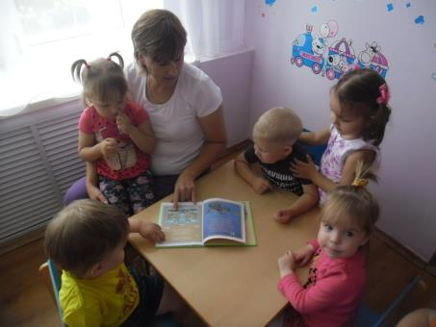
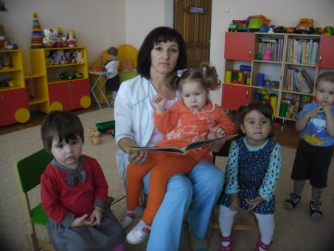
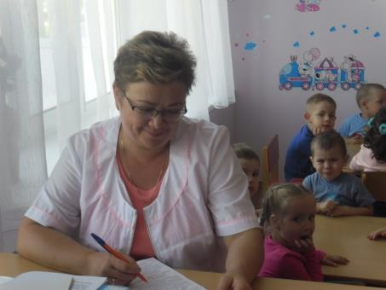
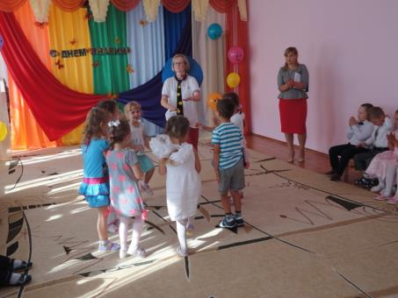

Slide 16
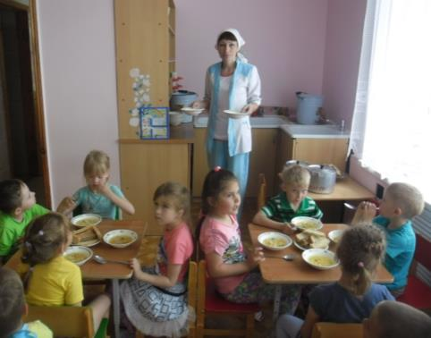
Загадка
В детском садике обед,
Но ведь мамы рядом нет,
Кто ж на стол там накрывает?
И за нами убирает?
Наша няня
Кунина Елена Анатольевна
В детском саду помощник воспитателя накрывает на стол, красиво расставляя посуду, кормит детей, моет посуду и пол, вытирает пыль.
Помощник воспитателя меняет полотенца и постельное бельё детей, красиво заправляет детские кроватки. Благодаря труду няни в группе всегда чисто и уютно.
Во время подготовки детей к прогулке младший воспитатель помогает им одеться, завязать шарфы и застегнуть пуговицы. Когда дети возвращаются с прогулки, он приветливо встречает ребятишек и помогает им раздеться.

Slide 17
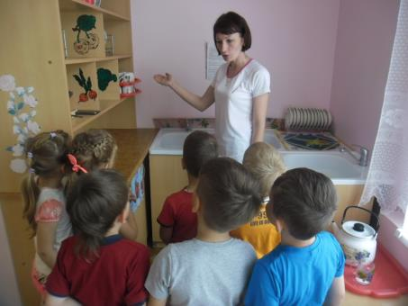
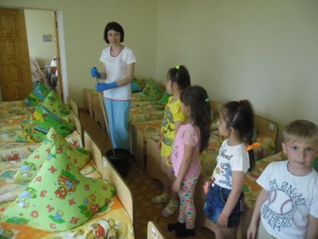
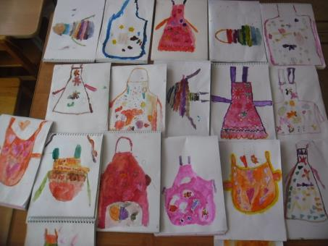
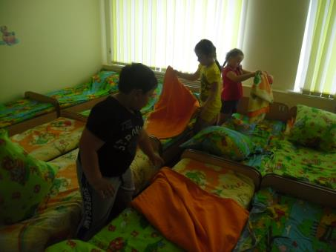

Slide 18
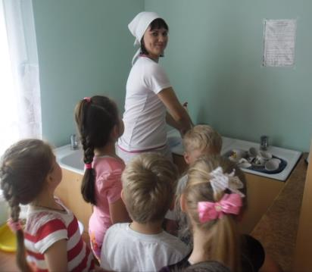
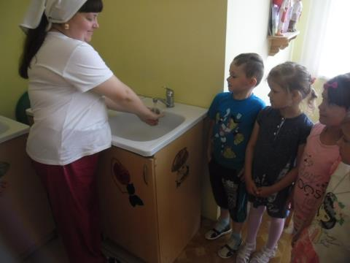
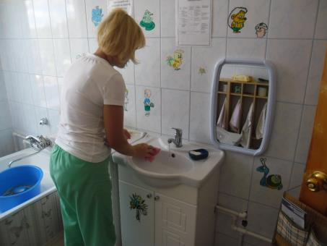
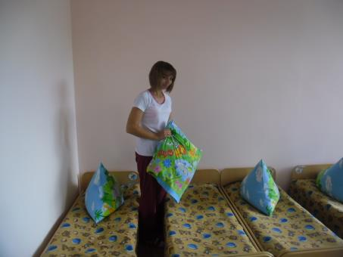

Slide 19
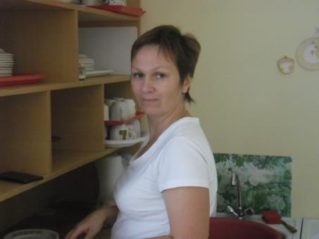
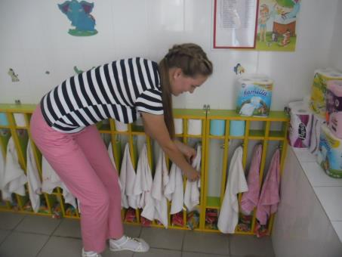

Slide 20
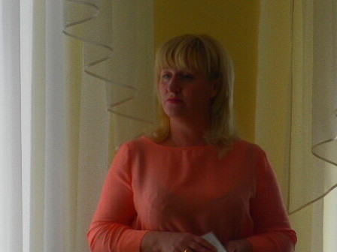
Логопед
Жданкина
Надежда Алексеевна
Учитель-логопед занимается с детьми в специальном кабинете, где много разных картинок, игр, есть большое зеркало на стене, в которое смотрятся, когда учатся правильно говорить. Иногда проходя мимо этого кабинета, можно услышать шипение, жужжание, рыканье, - это дети учатся правильно говорить, выговаривать трудные звуки.
Возможно, у ребенка есть проблемы с речью,
Тогда могу вам дать практический совет:
Решение вопроса обеспечит
Лишь только дошкольный ЛОГОПЕД.

Slide 21
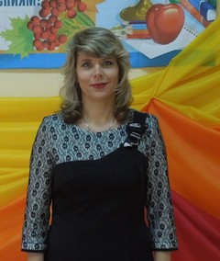
Загадка
Кто учит деток петь, играть,
И вальсы, польки танцевать,
Научит с музыкой дружить
И песню русскую любить?
Музыкальный руководитель
Трофимова Ольга Ивановна
В детском саду музыкальный руководитель проводит с детьми музыкальные занятия. На этих занятиях дети разучивают и поют песни, учат движения к разным танцам, слушают музыку, знакомятся с композиторами и их произведениями.
Музыкальный руководитель организует и проводит для детей утренники и праздники, различные спектакли. Он знакомит детей с музыкальными инструментами (металлофон, бубен, пианино и т. д.) и учит играть на них.

Slide 22
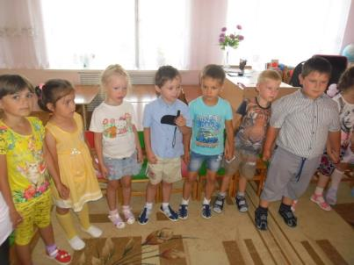
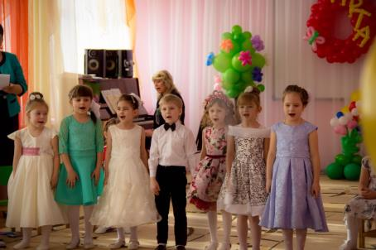

Slide 23
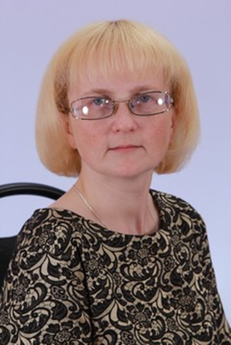
Педагог веселый, добрый,
Всегда подтянутый и бодрый Учит бегать и играть, Прыгать, лазать, мяч бросать, Любовь к спорту прививает, Крепить здоровье помогает. Отгадайте-ка, ребята, Кто же этот воспитатель?
Инструктор по физвоспитанию
Ларихина Юлия Николаевна
По утрам в спортивном зале воспитатель физической культуры проводит с детьми под веселую бодрую музыку утреннюю гимнастику. На специальных занятиях по физическому развитию дети выполняют общеразвивающие упражнения для рук, ног, туловища, учатся правильно ходить, бегать, прыгать, перестраиваться, бросать, ловить и метать мяч, ползать и перелезать

Slide 24
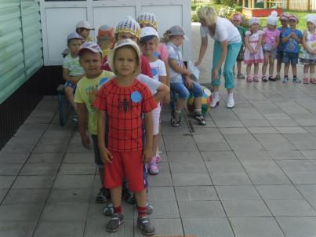
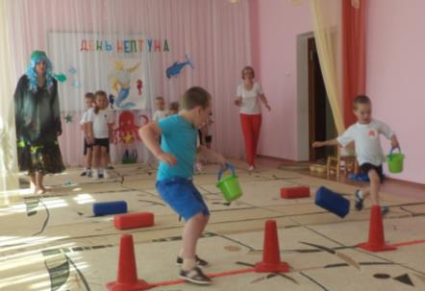
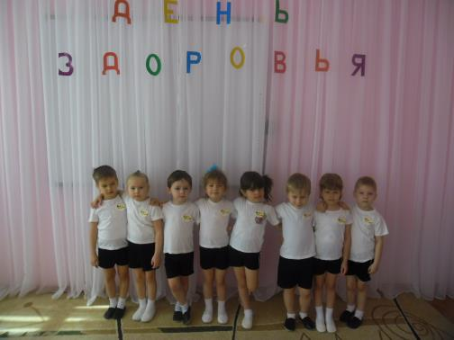

Slide 25
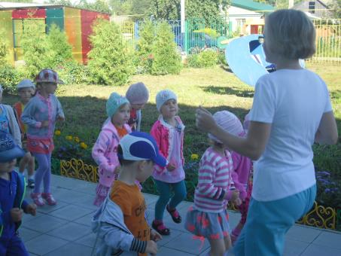
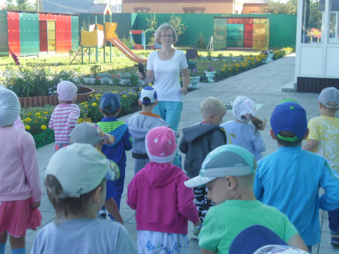



Slide 26


Наши повара
Бакшайкина Людмила Юрьевна,
Салдаева Ольга Николаевна
Приготовит вкусный суп
Малышам из разных групп,
Ловко вылепит котлеты
И нарежет винегреты.
В детском саду повар готовит на кухне разные блюда. Он варит супы, каши, компоты, жарит котлеты, блины, мясо. Повар умеет испечь вкусные пироги и булочки.

Slide 27






Slide 28





Slide 29






Slide 30

Медицинская сестра
Вишнякова Ольга Анатольевна
Она может ставить банки,
Мазать ссадины и ранки.
Она лаской, добрым словом
Помогает стать здоровым
В детском саду медсестра следит за здоровьем детей: осматривает их, взвешивает и измеряет рост, ставит прививки. Она составляет меню на каждый день, чтобы повар приготовил вкусную и полезную пищу.
В кабинете медсестры имеется необходимое оборудование: ростомер, весы, шприцы, различные лекарства, витамины.

Slide 31






Slide 32






Slide 33




Slide 34

Машинист по стирке белья
Юртаева Лариса Владимировна
Чистые полотенца для носа и щечек
Сухие простынки для сладкого сна
Все это работа натруженных ручек
Хоть незаметна бывает она.
Не порошок из телерекламы,
Не суперстиралка и не вода,
А наша прачка все это время
Заботится чтобы была чистота.
Кто постирает нам белье, Чтоб было чистое оно, Посушит и разгладит, И утюгом погладит?

Slide 35






Slide 36




Slide 37

Дворник Гаврилов Михаил Анатольевич
Разгребает снег лопатой,
Подметает двор метлой. Догадались вы, ребята, Кто следит за чистотой?
В детском саду дворник подметает детские площадки, собирает мусор, поливает песок и участки, подстригает траву. Осенью дворник сгребает опавшие листья и убирает их с участков. Зимой дворник расчищает дорожки от снега, убирает снег на участках. Он заботится о том, чтобы во дворе всегда было чисто и красиво.
Для работы дворнику необходимы метла, лопата, грабли, тележка, шланг для полива, перчатки.

Slide 38





Slide 39

Спасибо за внимание

